Slide 1
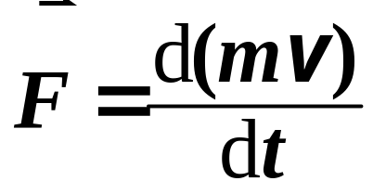
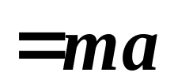
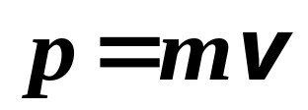
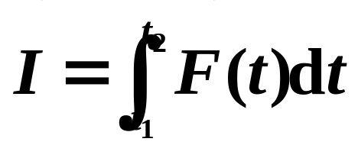
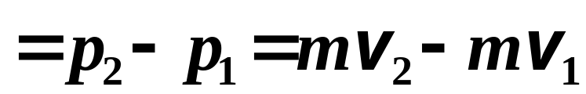
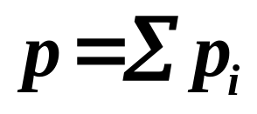
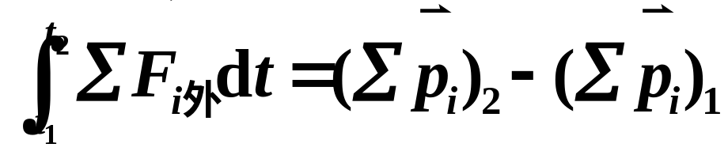

第2章 牛顿运动定律总结
牛顿三定律，特别是：
1. 三个定律
2. 质点的动量：
动量定理：
质点系的动量：
质点系动量定理：
质点系动量守恒定律：

Slide 2
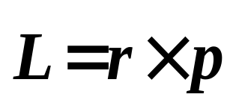

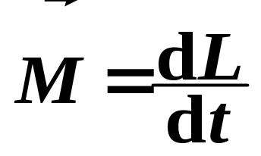
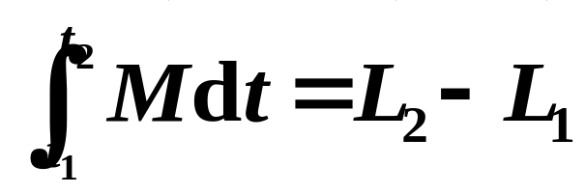

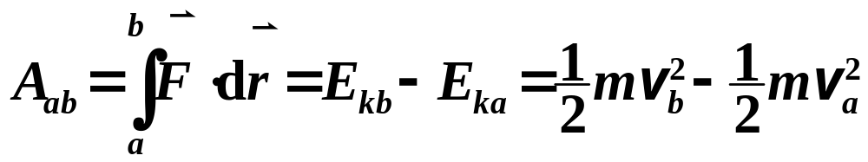
3. 质点的角动量
角动量定理：
角动量守恒定律：
4. 质点的动能定理

Slide 3
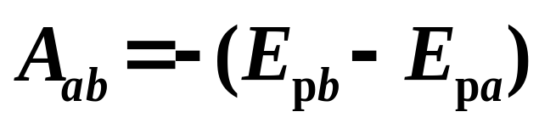
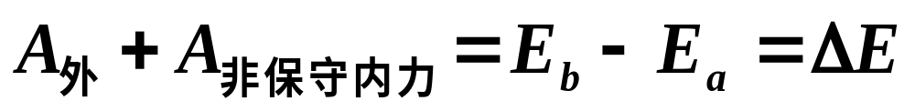
5. 保守力的功
典型保守力对应的势能函数，势能零点。
6. 质点系的功能原理
7. 机械能守恒定律

Slide 4
第3章 刚体的定轴转动
Rotation of a Rigid Body About a Fixed Axis
刚体：在任何情况下，形状和大小都不发生变化的物体。
把刚体分割成许多微小的部分（称为质元），每一个质元都可看作质点。
刚体可看作一个特殊的质点系。
特点：刚体在运动中各质点之间的距离保持不变。
可运用质点系的基本定律结合这一特点来研究刚体的运动。

Slide 5
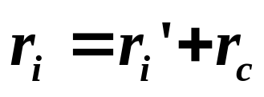
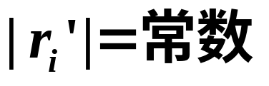
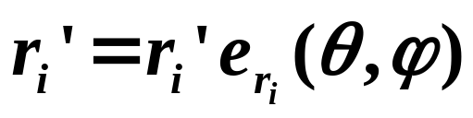
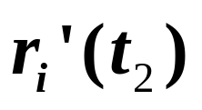

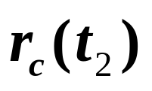

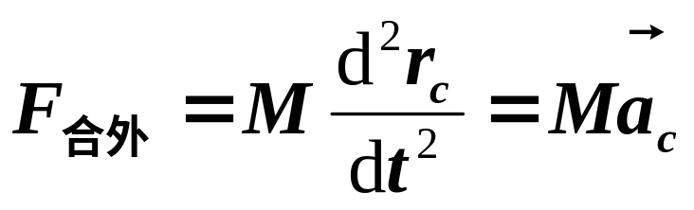
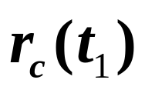
刚体：
刚体的运动
=
质心运动
+绕质心的转动

Slide 6

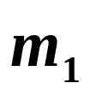

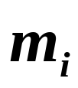
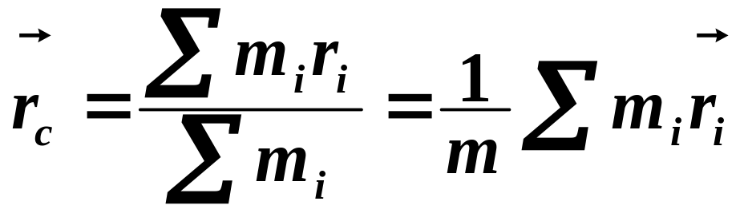





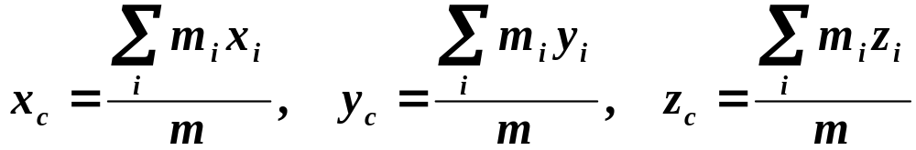
一、刚体的平动 质心
1、质心：
质点系质量分布的中心。
质心的位矢：
直角坐标系中的分量式为：
质心的位矢随坐标系的选取而变化，但对一个质点系，质心的位置是固定的。

Slide 7
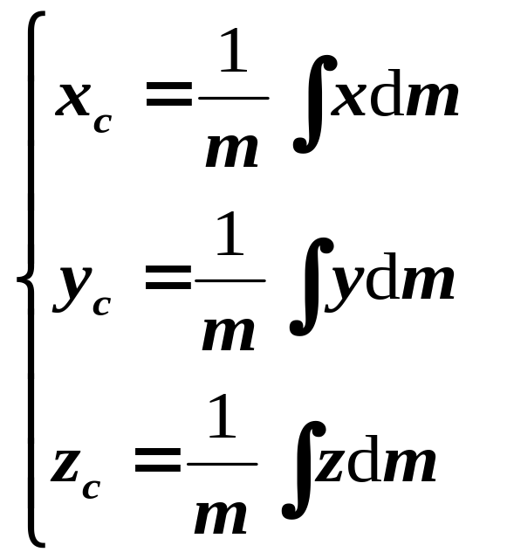

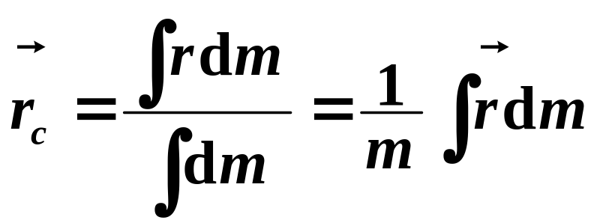

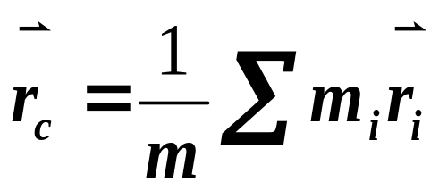
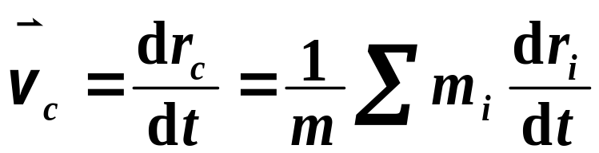
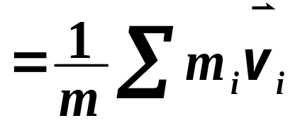
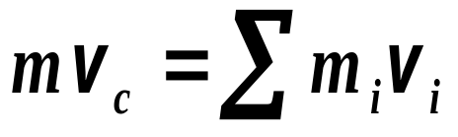
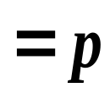
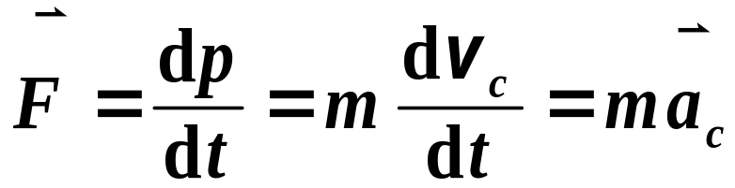
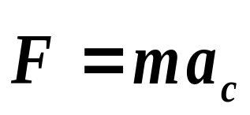
物体质量连续分布时：
对称物体的质心就是物体的对称中心。
质心不一定在刚体上。
2、质心运动定律

Slide 8
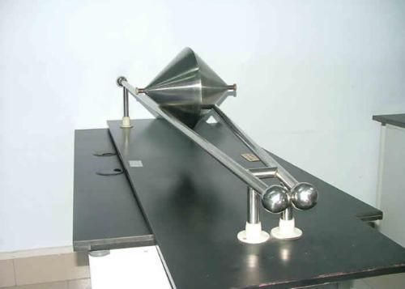
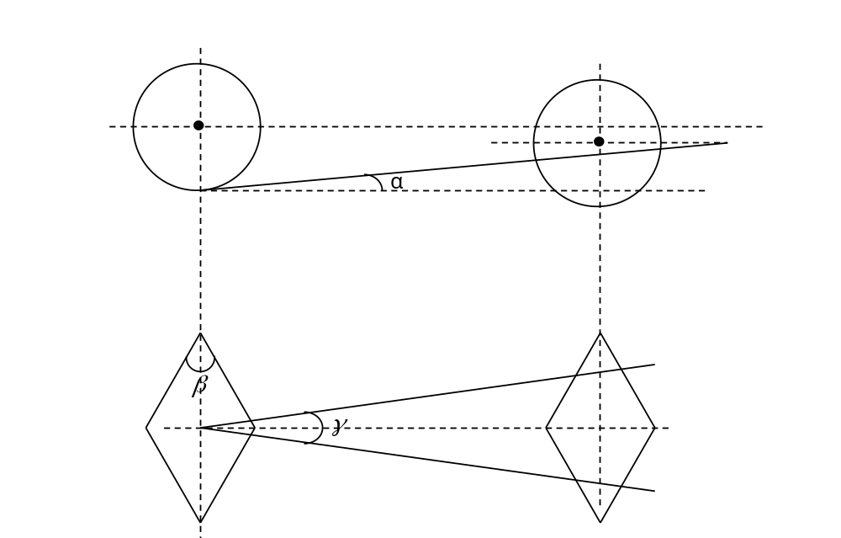
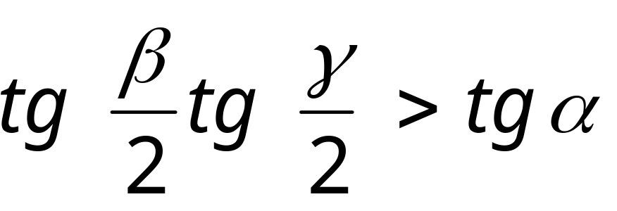
椎体上滚

Slide 9



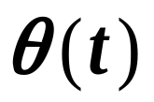

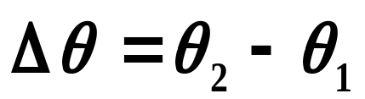
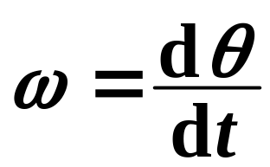

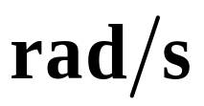
二、刚体定轴转动的描述：
基本特征：除转轴外所有点都在⊥转轴的平面内作圆周运动，且在相等的时间内转过的角度都相等。
P
1、角坐标
O
x
为刚体定轴转动的运动方程。
单位：
2、角位移：角坐标的增量。
ω
3、角速度 ：
单位：
角速度矢量 ：
方向与刚体转动方向符合右手螺旋法则。
可用正负号表示其方向。

Slide 10
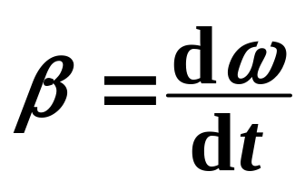
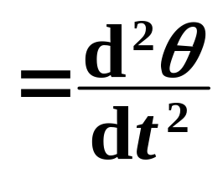
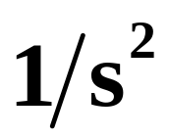


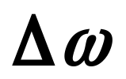

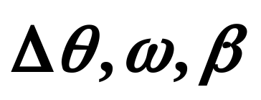

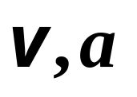


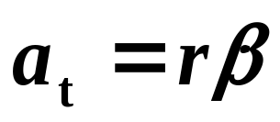
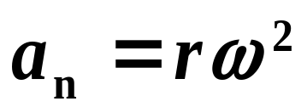

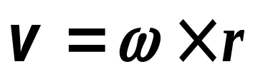
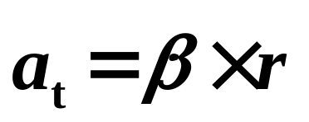

4、角加速度：
单位：
角速度矢量 ：
方向沿角速度矢量 的增量 方向。
5、定轴转动的特点
任一质点 均相同，
但 不同。
O
6、角量与线量的关系：
ω
矢量式：

Slide 11









第2节 刚体定轴转动定律
Principle of Rotation of a Rigid Body About a Fixed Axis
一、力对定轴转动刚体的力矩
将刚体所受的力分解为两个正交的分力：
z
对刚体绕定轴转动不起作用，
P
仅 才有对于转轴的力矩。
O
在讨论刚体的定轴转动时，可只考虑 的力矩。
即力矩 中， 可理解为 。
力矩的方向？
沿转轴方向，可用正负号表示。

Slide 12










二、刚体定轴转动定律
由牛顿第二定律得：
z
切向分量式：
O
m_{i}
两端同乘 ：
外力对转轴的力矩
内力对转轴的力矩

Slide 13

0
第一项为刚体所受外力对转轴力矩的总和M ；
第二项为刚体所受内力对转轴力矩的总和。
内力对转轴力矩的总和等于零。
第三项中括号内的量：与刚体的运动以及所受的外力无关。
这一表示刚体本身特性的物理量叫刚体对转轴的转动惯量：
单位：千克·米²（kg·m²）

Slide 14









刚体定轴转动定律
在定轴转动中，刚体所受各外力对转轴的合外力矩等于刚体对该轴的转动惯量和角加速度的乘积。
与牛顿第二定律比较：
与
地位相当
J
m
m反映质点的平动惯性
J反映刚体的转动惯性

Slide 15















2. 定轴转动定律
质点系的角动量定理:
(Z轴)转轴
刚 体
在轴上任选参考点O,则任一质元A对O 的角动量为:

Slide 16










(Z轴)转轴
刚 体
——转动惯量
将M_{z}改写为M，则
——定轴转动定律
将L_{z}改写为L, 则
——对定轴的角动量

Slide 17





三. 转动惯量的计算
（1）分立的质量元构成的系统
dm
r
（2）质量连续分布的系统(如:刚体)
M
单位：kgm²
线密度
质量元dm 的计算方法如下：
质量为线分布
面密度
质量为面分布
质量为体分布
体密度

Slide 18







例. 求质量为m、半径为R的均匀圆环的转动
惯量。轴与圆环平面垂直并通过环心。
解：
在圆环上取质量元dm
O
O
R
dm
若是半径为R的薄圆筒
（不计厚度）结果如何？
结果形式不变！

Slide 19










例. 求质量为m, 半径为R, 厚为l 的均匀圆盘的
转动惯量。轴与盘平面垂直并通过盘心。
解：
取半径为r宽为dr的薄圆环,
l
其质量为
r
显然：转动惯量与l 无关。所以，实心圆柱对其
轴的转动惯量也是mR²/2。

Slide 20
















例.如图所示,一个均匀半圆薄板的质量为m, 半径
为R.以其直径边为转轴, 它的转动惯量多大？
解:
设面密度为 .
取窄条状面元dS.
dh
dS
h
dθ 对应的弧长为Rdθ
?

Slide 21










例.求长为L、质量为m的均匀细棒
对图中不同轴的转动惯量。
解：取如图坐标
dm=λdx
B
A
o
X
L
C
B
A
绕过质心的转轴的J：
X
L/2
L/2
o
可见：同一物体绕不同的转轴的转动惯量不同。

Slide 22





（3）平行轴定理
C
B
A
1
J
=
mL
2
L
C
12
J_{C}是通过质心的轴的转动惯量，
J_{A}是通过棒端的轴的转动惯量
两轴平行，相距L/2。
J
=
1
mL
2
A
3
上述结论可以推广：
若有任一轴与过质心的轴平行,相距为d,刚体
对其转动惯量为J，则有：
——平行轴定理

Slide 23
两个常用的结果
匀质薄圆盘
匀质细直棒
转轴通过中心垂直盘面
转轴通过端点与棒垂直
R
m
L
m
1
2
1
mR
2
J =
mL
J =
2
3

Slide 24







例4、右图所示刚体对经过棒端且与棒垂直的轴的转动惯量如何计算？（棒长为L、圆半径为R）
解：
棒对转轴的转动惯量
薄圆盘
圆盘对自身对称轴的转动惯量
圆盘对转轴的转动惯量
∴刚体对转轴的转动惯量

